Slide 1
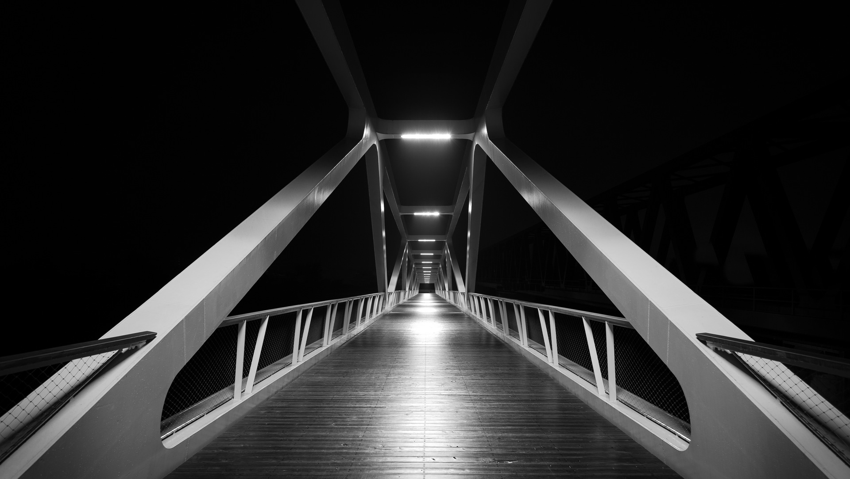
Generative Adversarial Network Based Anime Avatar Generator
基于生成对抗网络的
动漫头像生成软件开发
毕业设计
导 师：程世超
答辩人：杨天伦
专 业：计算机科学与技术

Slide 2
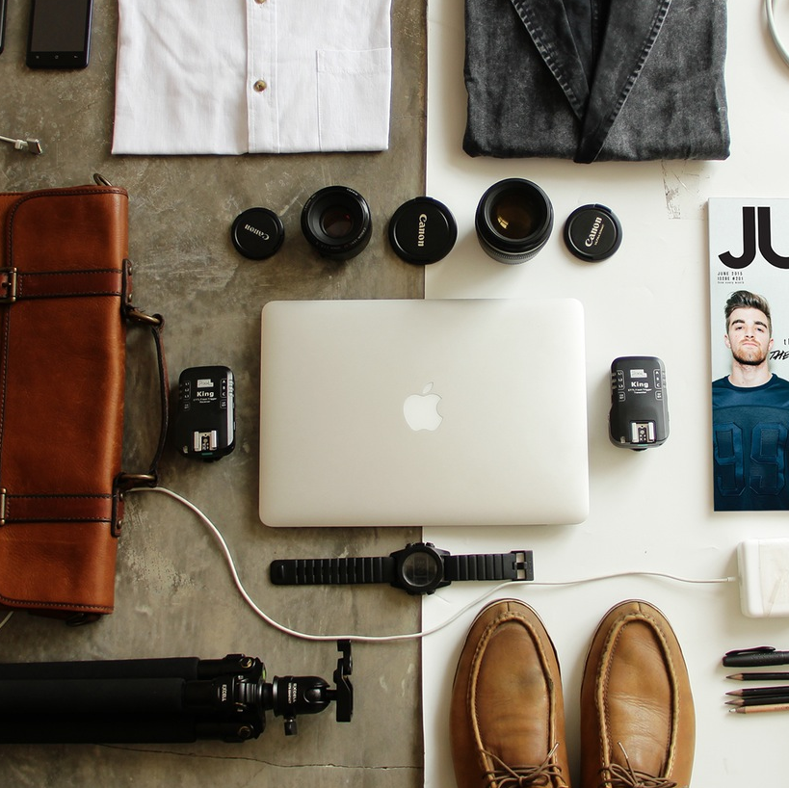
PART 1
课题背景与意义(第1章)
PART 2
现有模型相关研究(第2章)
目录
PART 3
模型改进与效果对比(第3、7章)
PART 4
网页应用设计与实现(第4-6章)
PART 5
软件系统演示及源代码展示

Slide 3


Part 1
课题背景与意义

Slide 4
课题背景与意义
GAN的发展
GAN
CGAN
DCGAN
PGGAN
图像生成模型的基础
引入条件
干预图像生成
引入卷积神经网络
提高图像质量
改进训练方法
提高收敛速度
引入样式
进一步提高图像质量
分析收敛性
提高稳定性
增加辅助信息
提高判别器性能
改进损失函数
解决稳定性与模式崩塌
StyleGAN
DRAGAN
ACGAN
LMV-ACGAN
WGAN
WGAN-GP

Slide 5

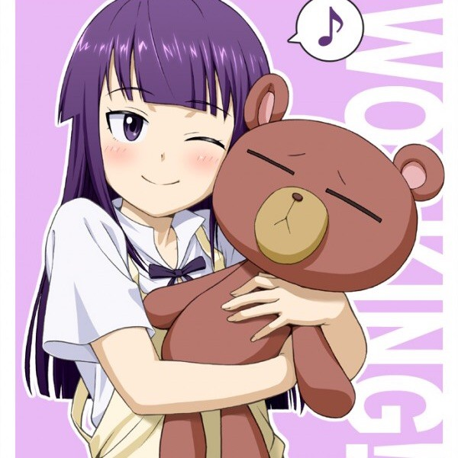
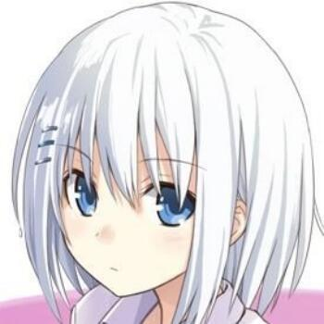
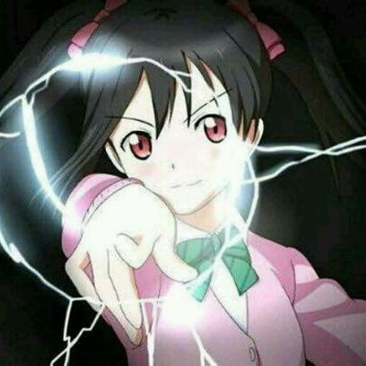
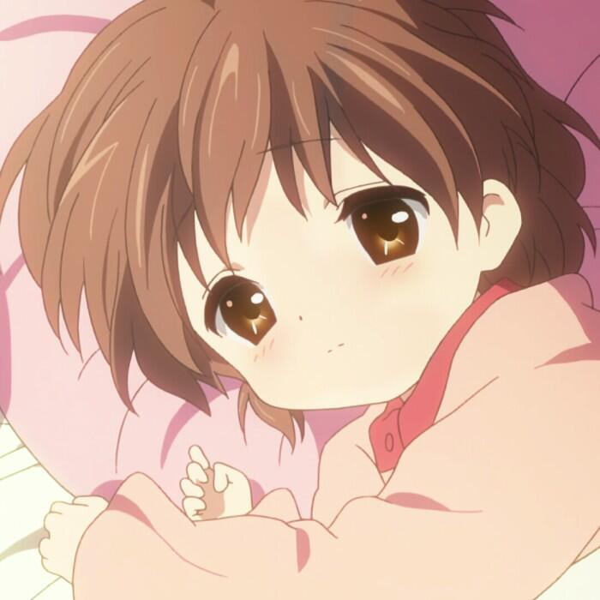
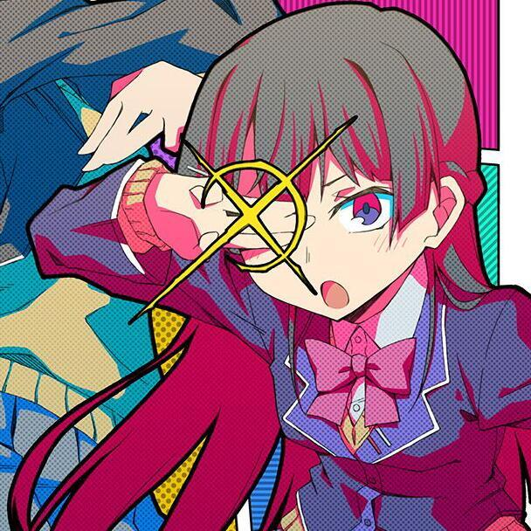
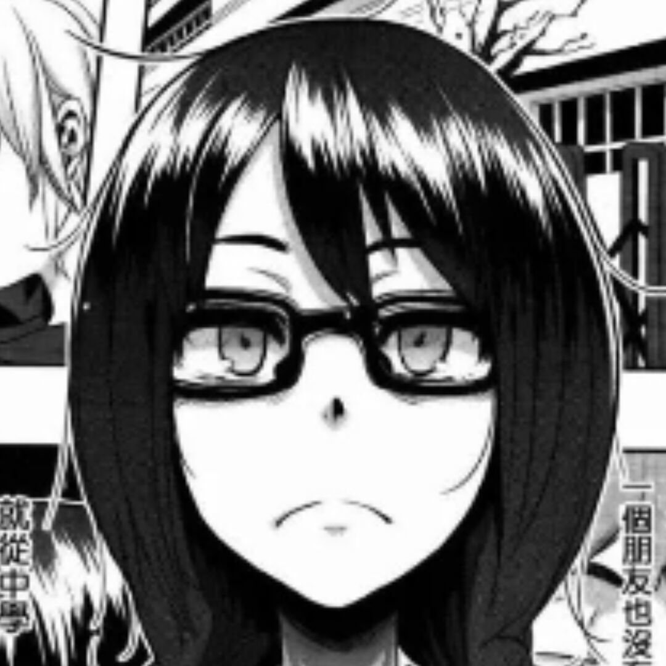



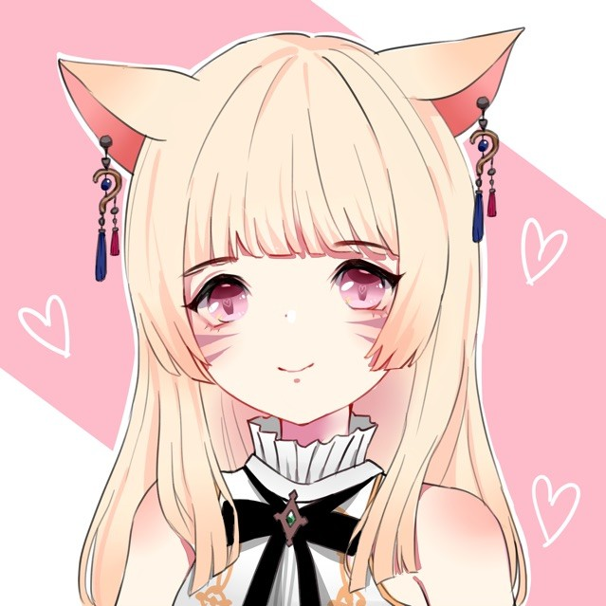
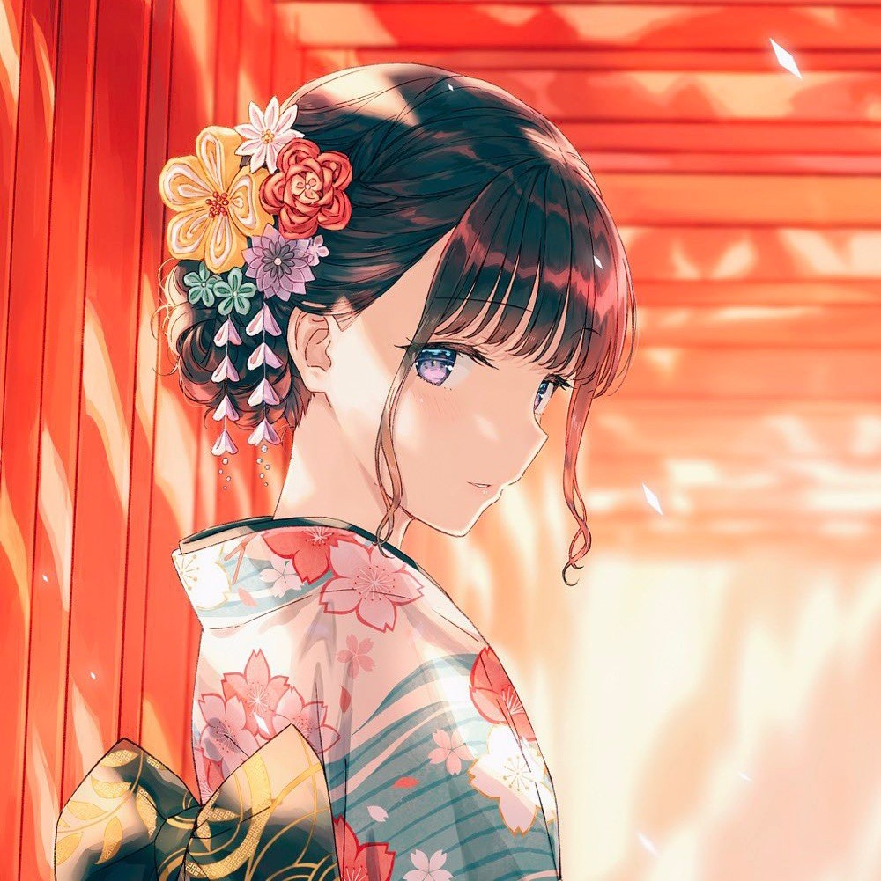
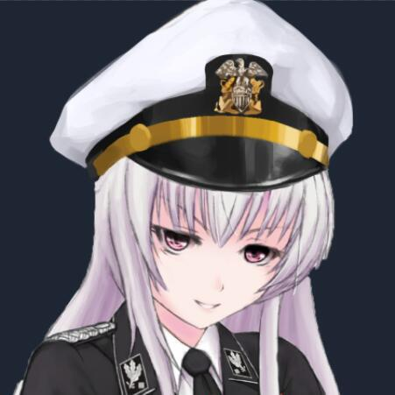
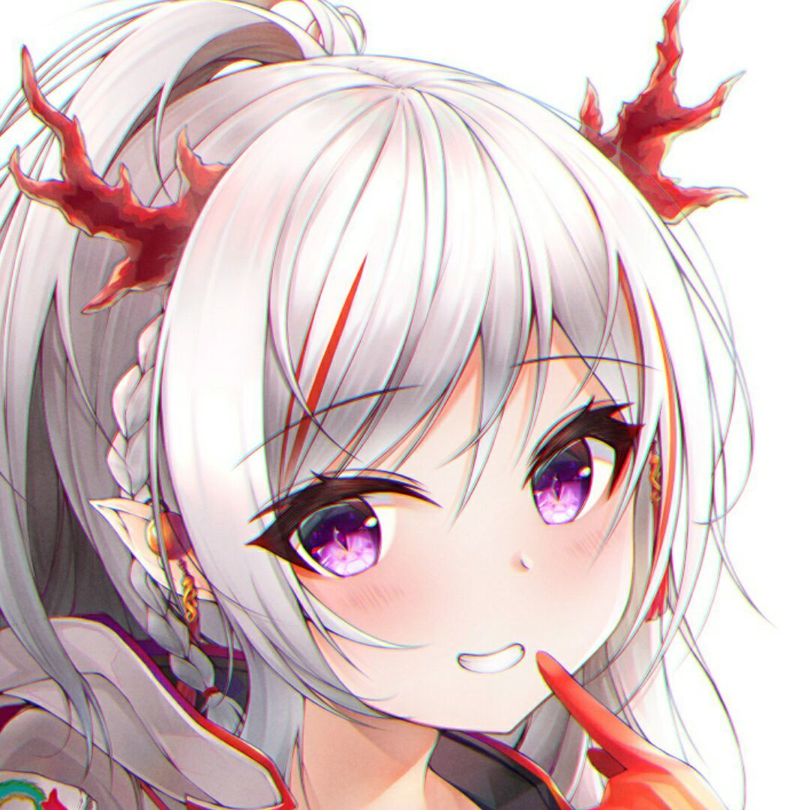
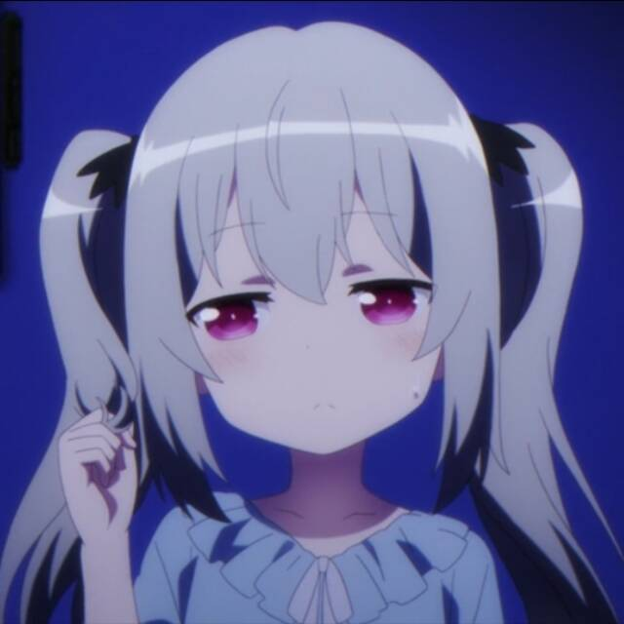

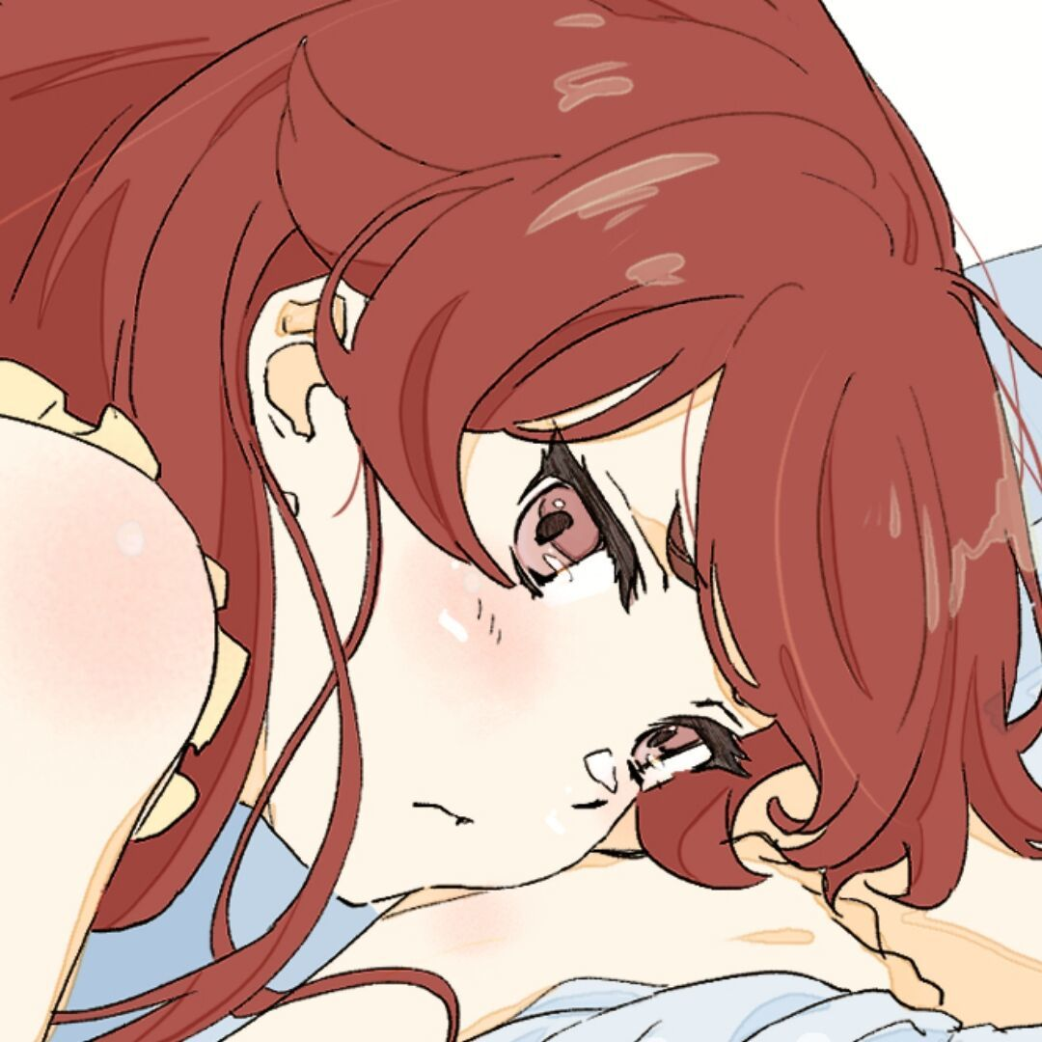

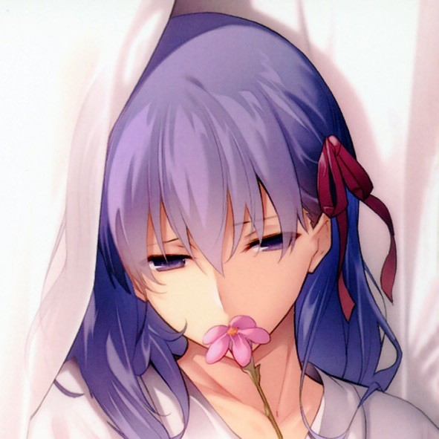
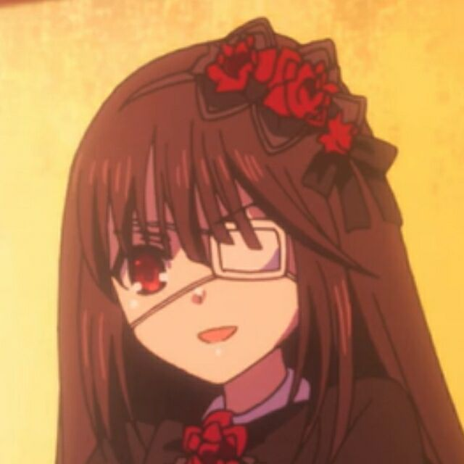
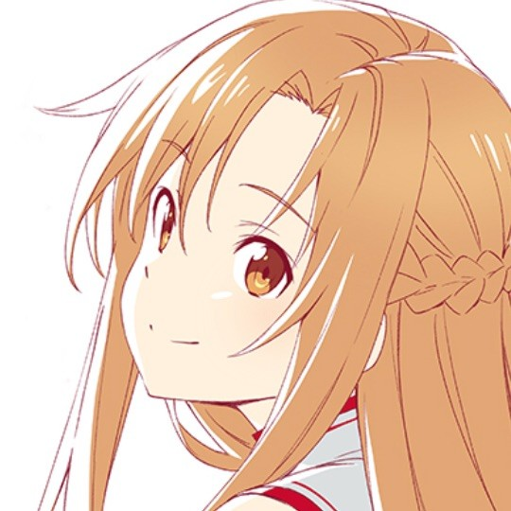
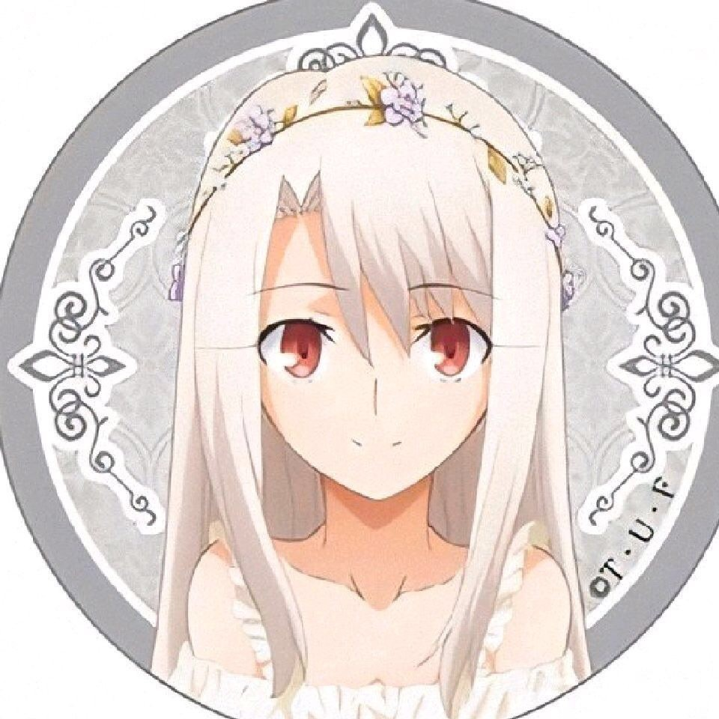
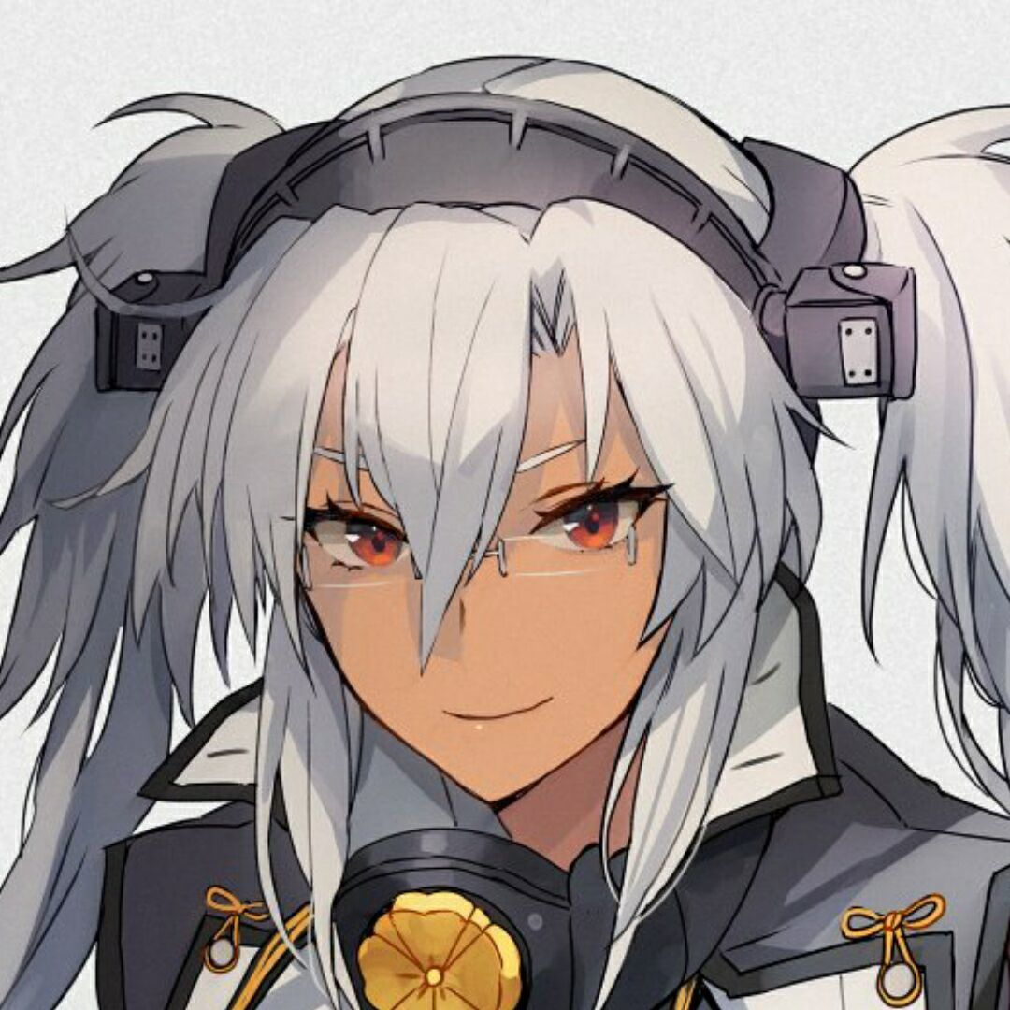




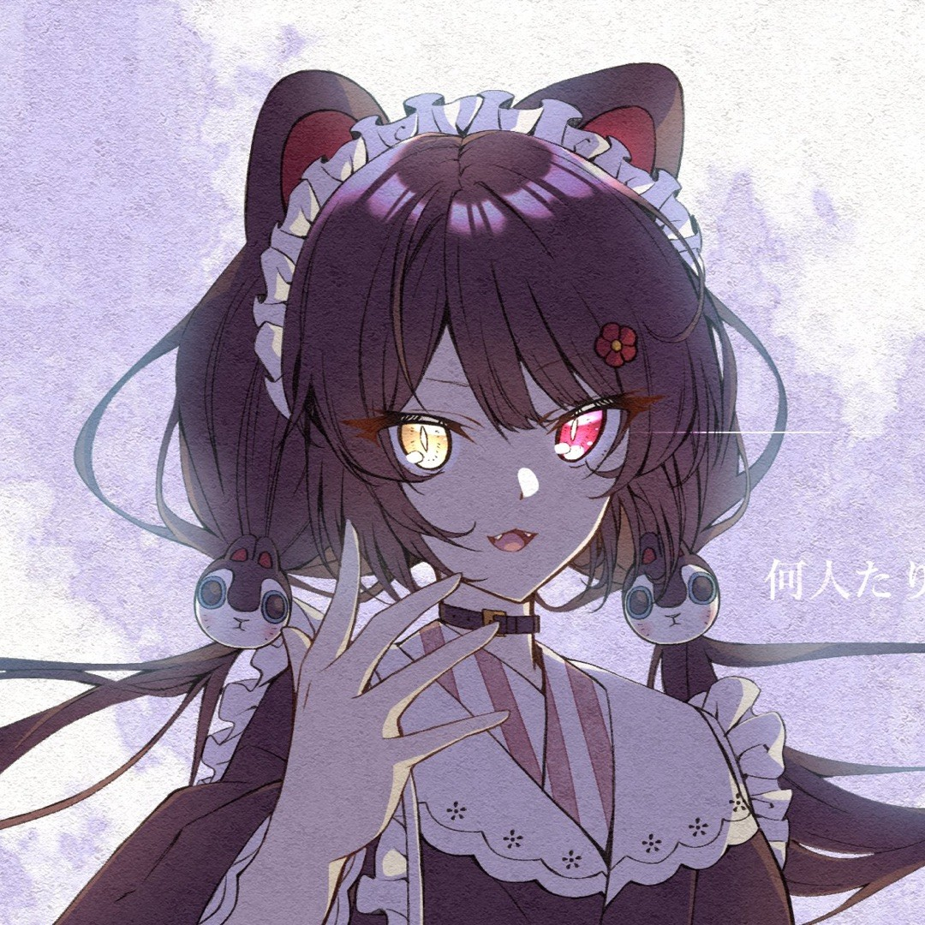
课题背景与意义
动漫产业的发展
个性化 多样化
发型：长发、短发、双马尾、刘海······
发色：银发、黑发、金发、粉发······
瞳色：蓝瞳、红瞳、黄瞳、绿瞳······
外观：兽耳、帽子、眼镜、发饰、角······

Slide 6
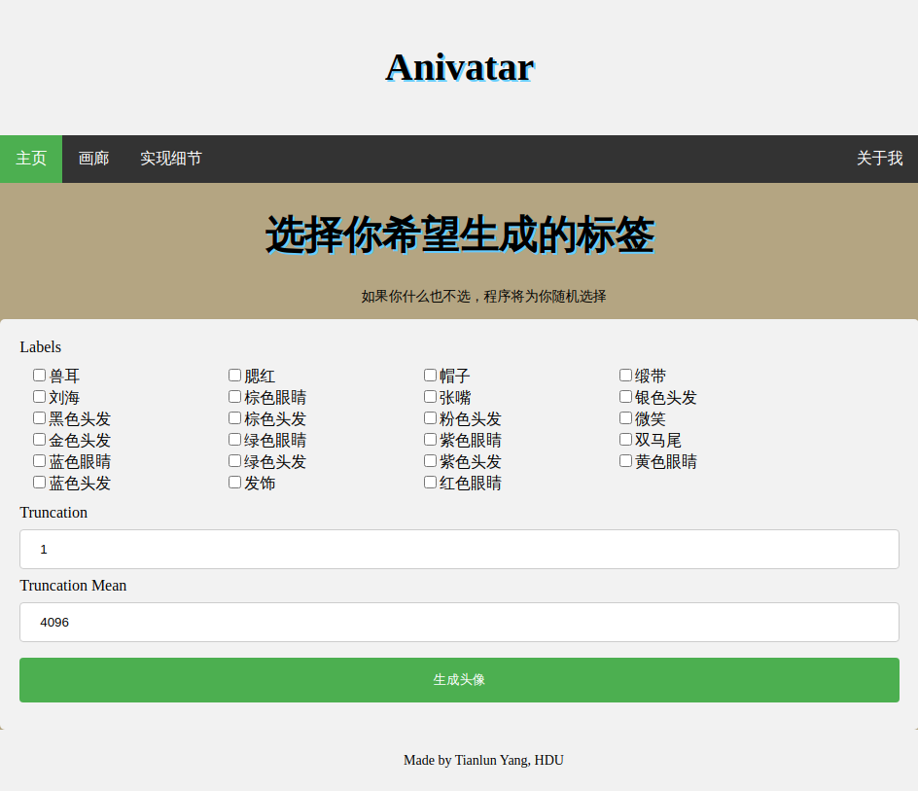
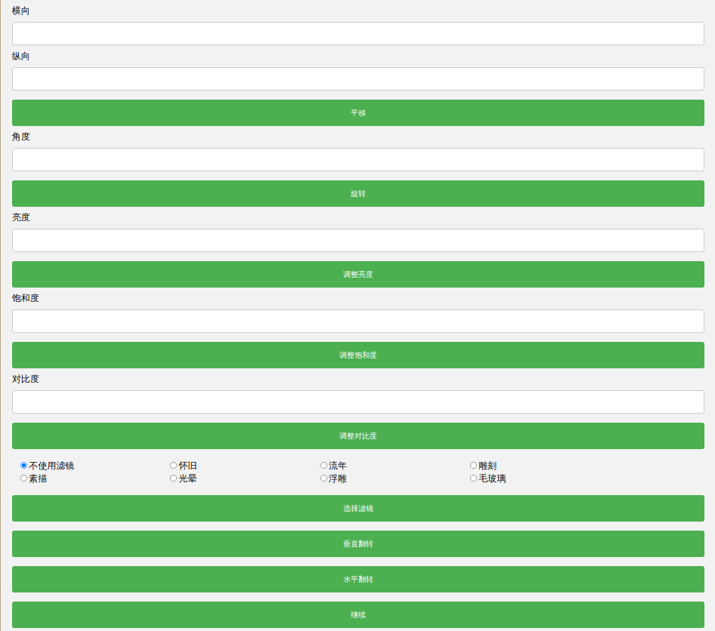
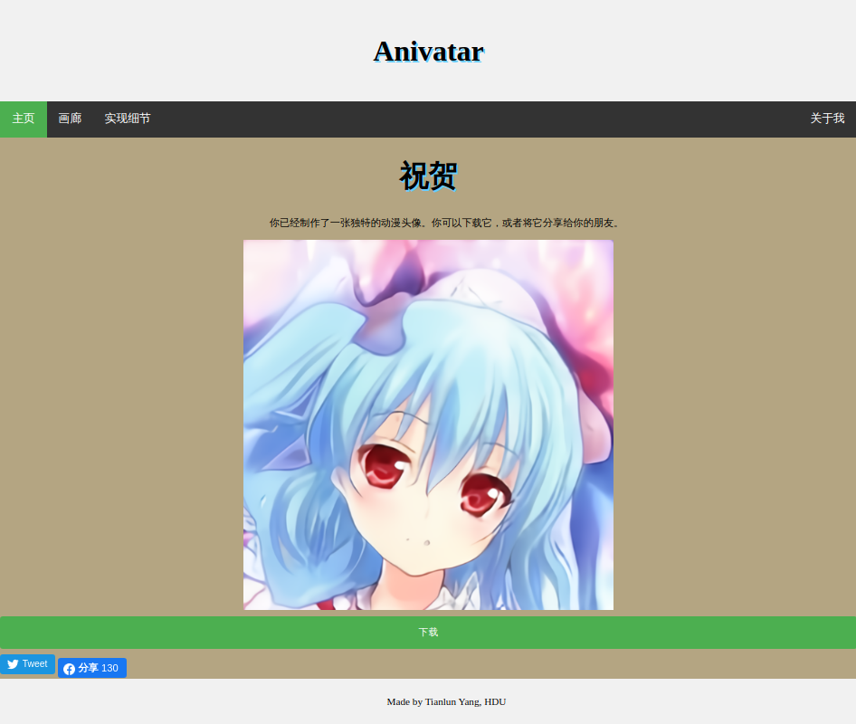
课题背景与意义
软件特色
易用
网页应用 没有门槛
集成
就地编辑 快速分享
激励
活跃社区 激发灵感

Slide 7

Part 2
现有模型相关研究

Slide 8
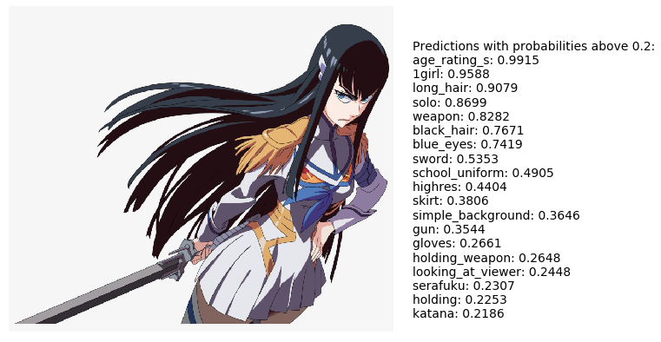
现有模型相关研究
准确标注的高质量数据集
图像标注和示例

Slide 9
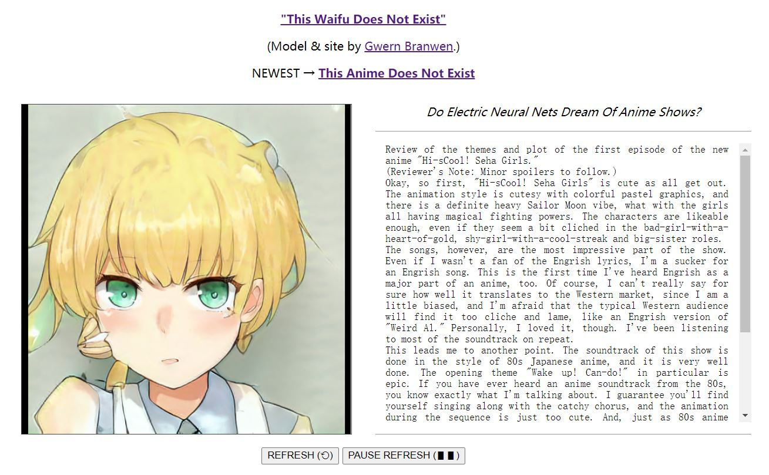
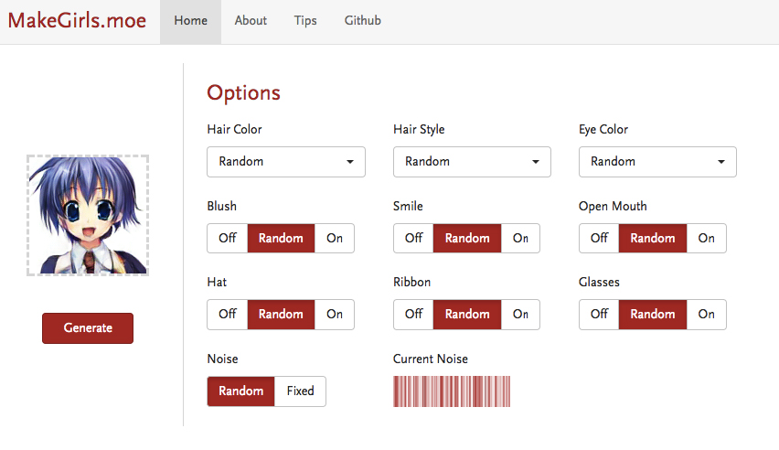
现有模型相关研究
主流的动漫头像生成模型
This Waifu Does Not Exist
头像质量高
广泛用于屏保、头像、角色设计
MakeGirlsMoe
有保存加载、分享功能
自由选择条件

Slide 10
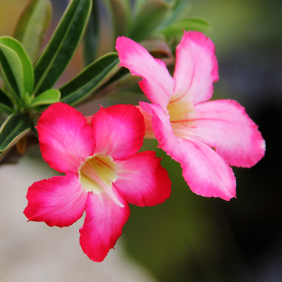
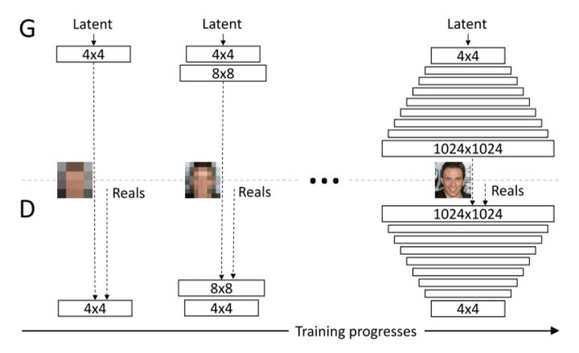
现有模型相关研究
训练技巧
数据增强
充实数据 强化模型
步进式训练
稳定训练 提高速度
自适应实例归一化
风格独立 无需学习

Slide 11
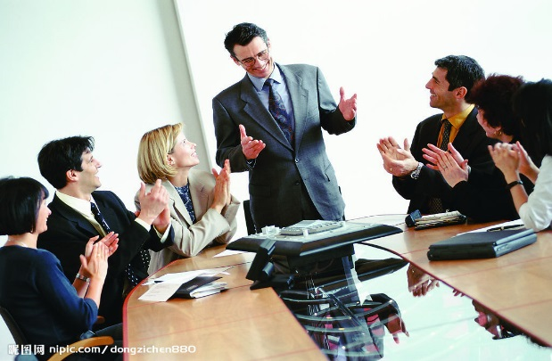
Part 3
模型改进与效果对比

Slide 12
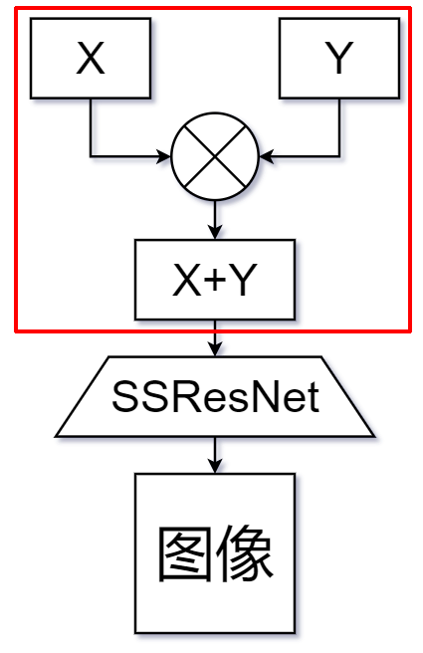
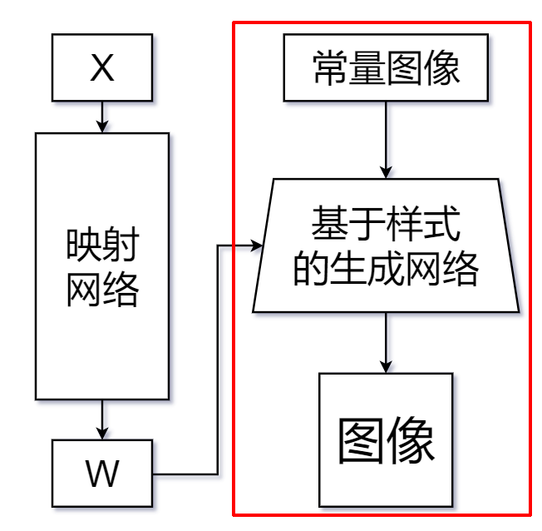
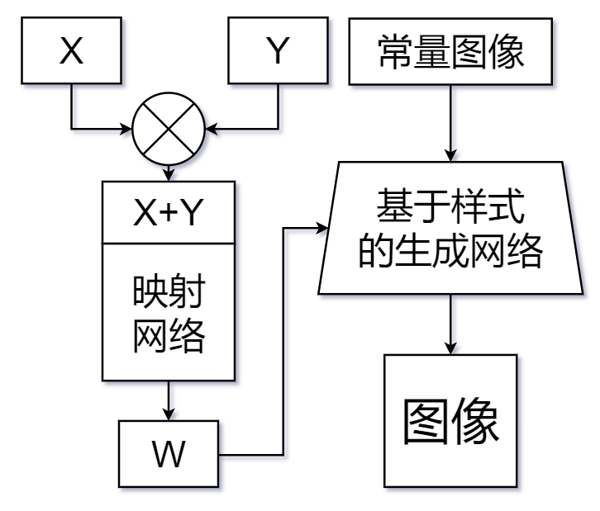
模型改进与效果对比
模型改进方案
+
=
MakeGirlsMoe
TWDNE
Anivatar（本模型）

Slide 13
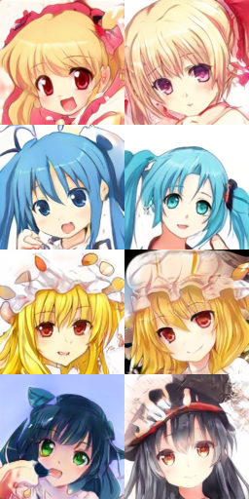
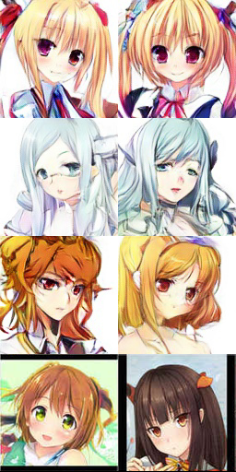
模型改进与效果对比
不同条件下的生成效果对比
脸部在中心
金发、双马尾、腮红、
微笑、缎带、红瞳
肩部占据画面
雷同少
蓝发、双马尾、
嘴巴、蓝瞳
相似较多
有帽子
符合条件
金发、帽子、红瞳
没有帽子
没有黑边
无指定条件
有黑边
本模型
MakeGirlsMoe & TWDNE

Slide 14



模型改进与效果对比
额外的后续处理
128×128
原始图像
放大到原来的4倍
512×512
使用CARN模型
512×512
使用传统图像处理算法
使用超分辨率模型放大图像

Slide 15
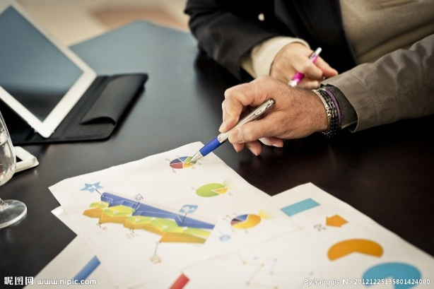
Part 4
网页应用设计与实现

Slide 16
网页应用设计与实现
系统总体设计
网页应用集成
条件模块
分享模块
选择头像属性
调整模型生成参数
分享到社交媒体
保存到本地文件
生成模块
编辑模块
生成原始图像
重新生成
旋转 缩放 裁剪
对比度 饱和度
滤镜
······

Slide 17
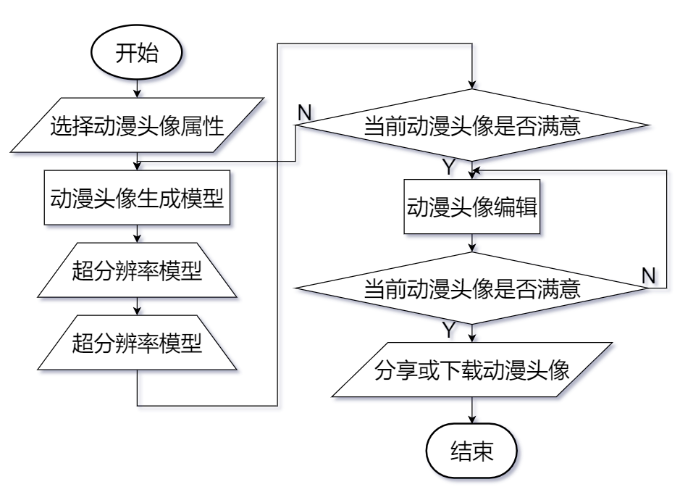
网页应用设计与实现
系统流程图

Slide 18
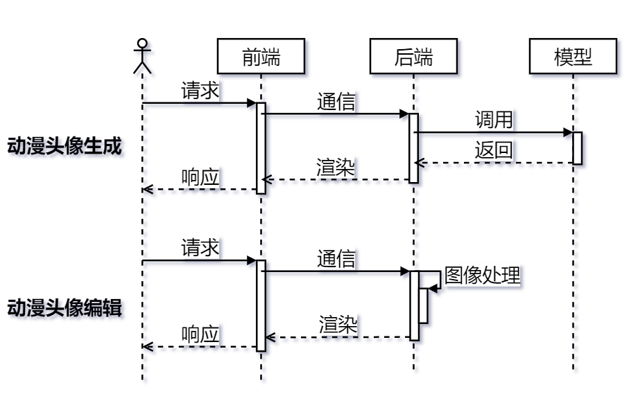
网页应用设计与实现
软件系统序列图举例

Slide 19
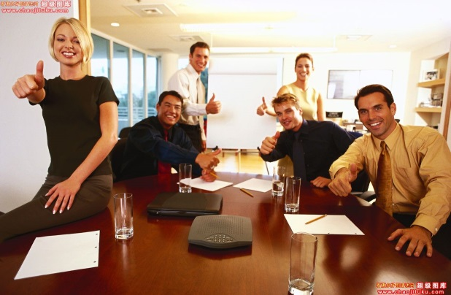
Part 5
软件系统演示及源代码展示

Slide 20
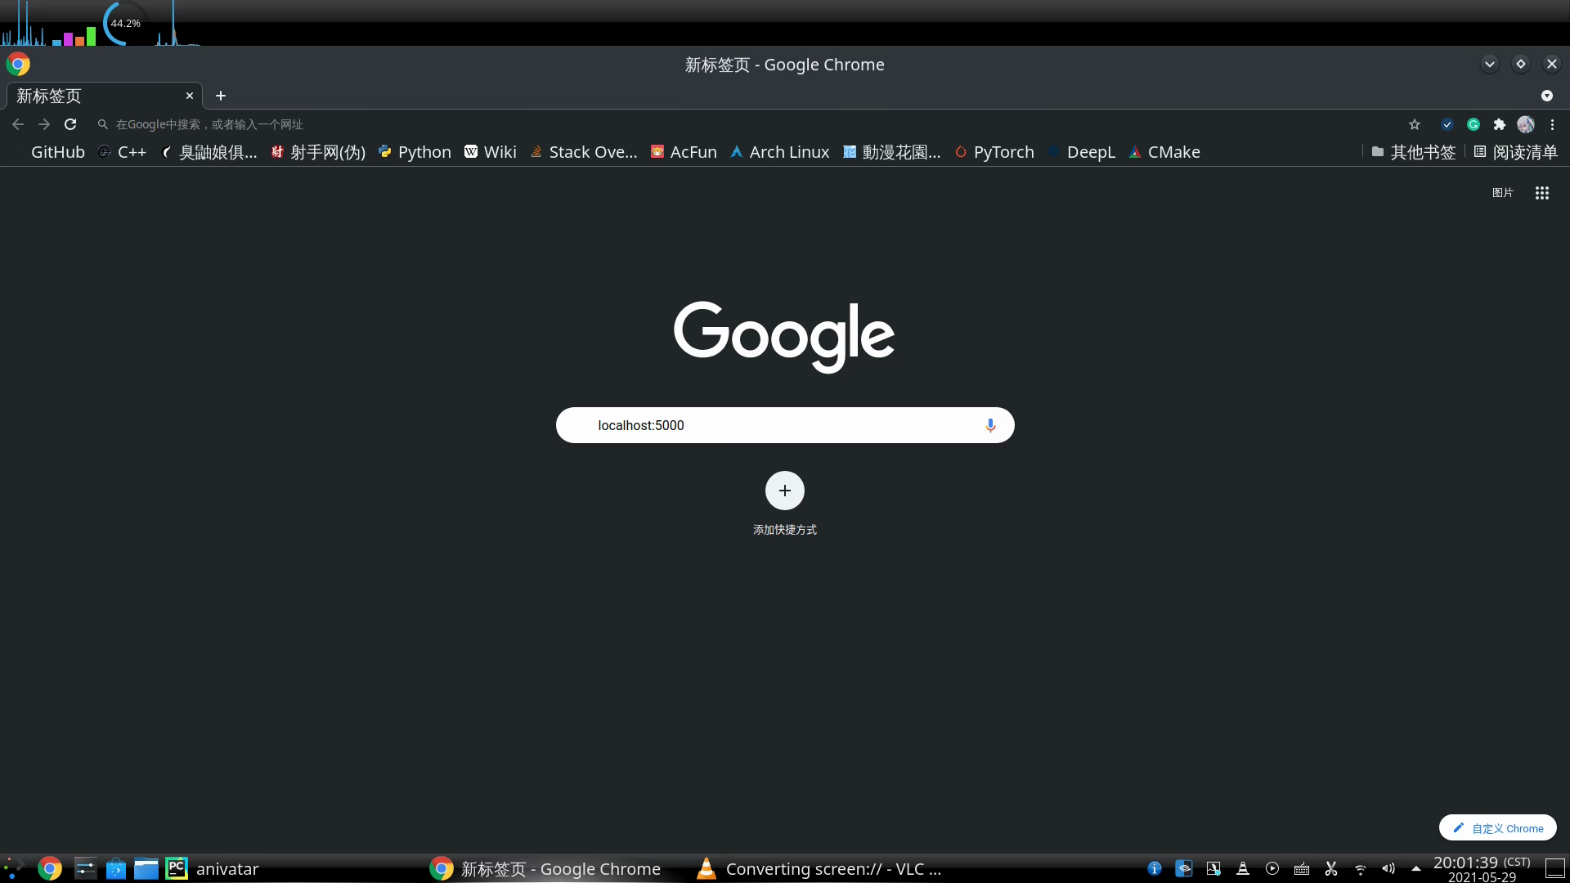
软件系统演示

Slide 21
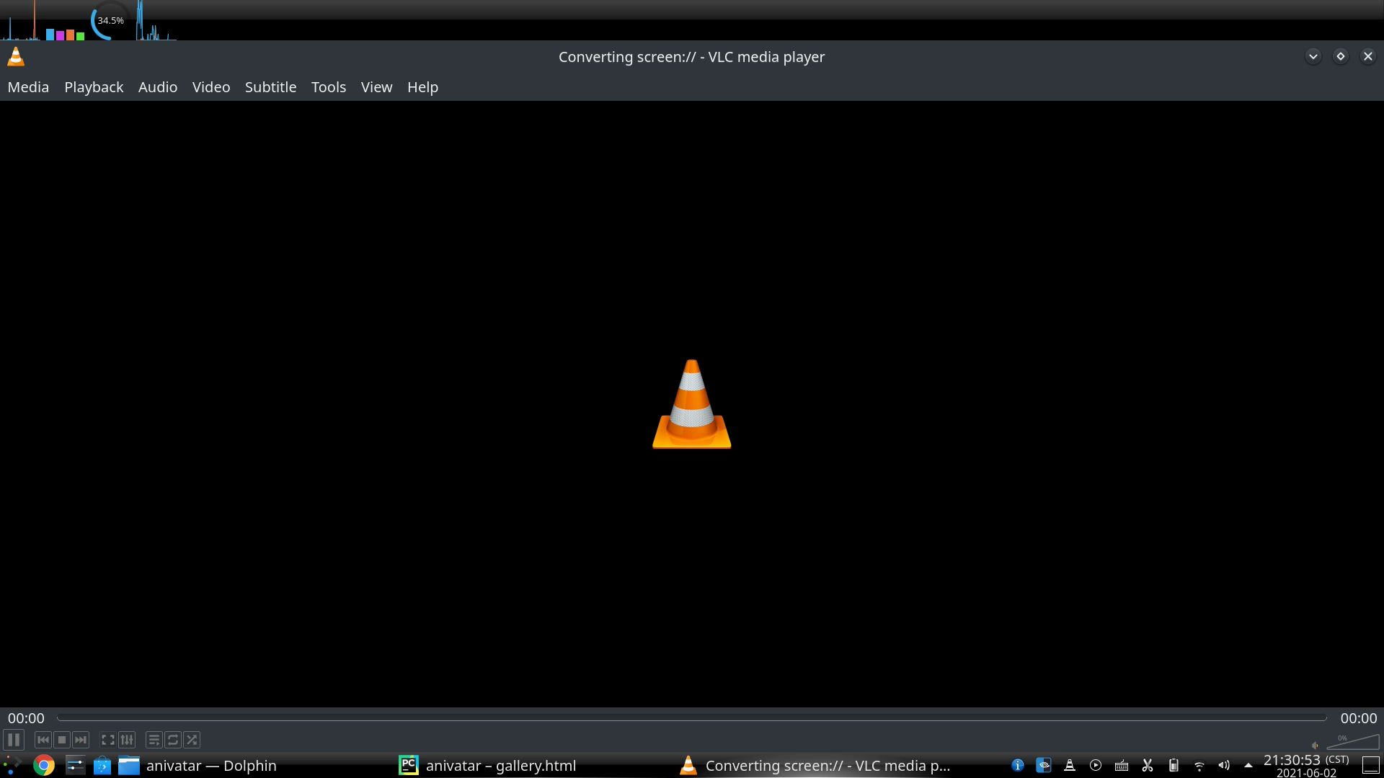
源代码展示

Slide 22
PPT模板下载：www.1ppt.com/moban/ 行业PPT模板：www.1ppt.com/hangye/
节日PPT模板：www.1ppt.com/jieri/ PPT素材下载：www.1ppt.com/sucai/
PPT背景图片：www.1ppt.com/beijing/ PPT图表下载：www.1ppt.com/tubiao/
优秀PPT下载：www.1ppt.com/xiazai/ PPT教程： www.1ppt.com/powerpoint/
Word教程： www.1ppt.com/word/ Excel教程：www.1ppt.com/excel/
资料下载：www.1ppt.com/ziliao/ PPT课件下载：www.1ppt.com/kejian/
范文下载：www.1ppt.com/fanwen/ 试卷下载：www.1ppt.com/shiti/
教案下载：www.1ppt.com/jiaoan/ PPT论坛：www.1ppt.cn
THANKS FOR WATCHING
感谢各位的观看
毕业设计

